Slide 1
«Обнаружение вкраплений в двоичную цепь Маркова на основе энтропийных характеристик»
Шимко Андрея Чеславовича
студента 5 курса ,
специальность «Компьютерная безопасность»
Научный руководитель:
кандидат физико-математических наук
Е. В. Вечерко

Slide 2



Математическая модель:
Дана последовательность случайных величин распределенных по нормальному закону
Сообщение
Ключ
Задано функциональное преобразование
(1)
(2)
(3)
(4)

Slide 3
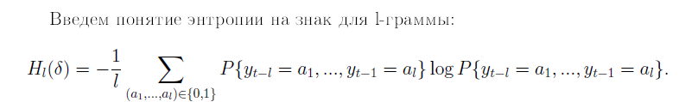
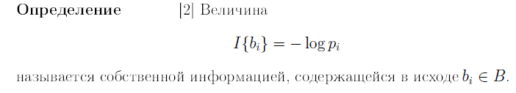
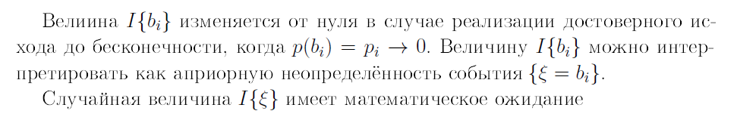

(5)
(6)
(7)

Slide 4
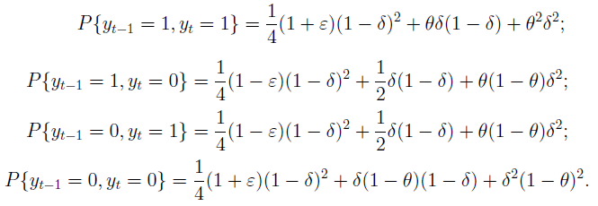

Оценка энтропии биграммы
Лемма 1. Для модели (1)-(4):
Лемма 2. Если имеет место монобитная модель вкраплений (1)-(4), то для энтропии при l=2 справедливо ассимптотическое разложение 1-го порядка:
(8)

Slide 5

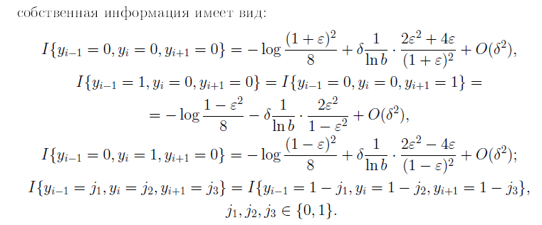
Оценка энтропии 3-граммы
Теорема 1. Если имеет место монобитная модель вкраплений (1)-(4), то для энтропии при l=3 справедливо ассимптотическое разложение 1-го порядка:
(9)

Slide 6

Оценка энтропии 4-граммы
Теорема 2. Если имеет место монобитная модель вкраплений (1)-(4), то для энтропии при l=4 справедливо ассимптотическое разложение 1-го порядка:
(10)

Slide 7
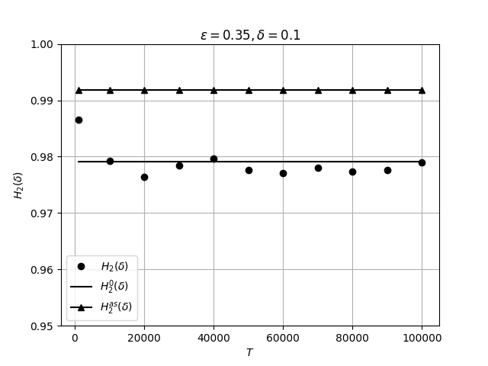
Компьютерные эксперименты
Рисунок 1 – График зависимости энтропии биграммы от
длины последовательности

Slide 8
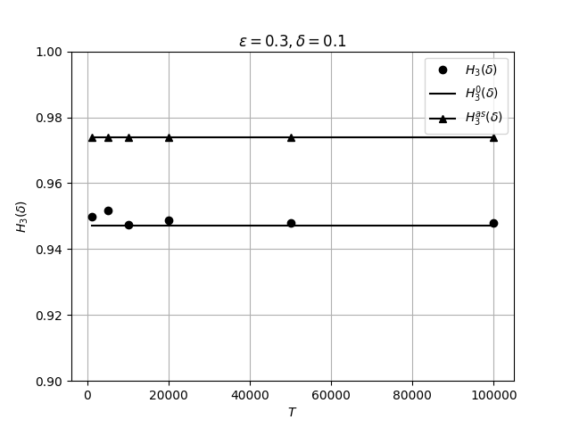
Компьютерные эксперименты
Рисунок 2 – График зависимости энтропии 3-граммы от длины последовательности

Slide 9
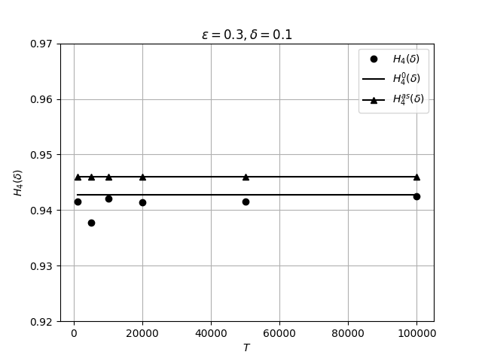
Компьютерные эксперименты
Рисунок 3 – График зависимости энтропии 4-граммы от длины последовательности

Slide 10
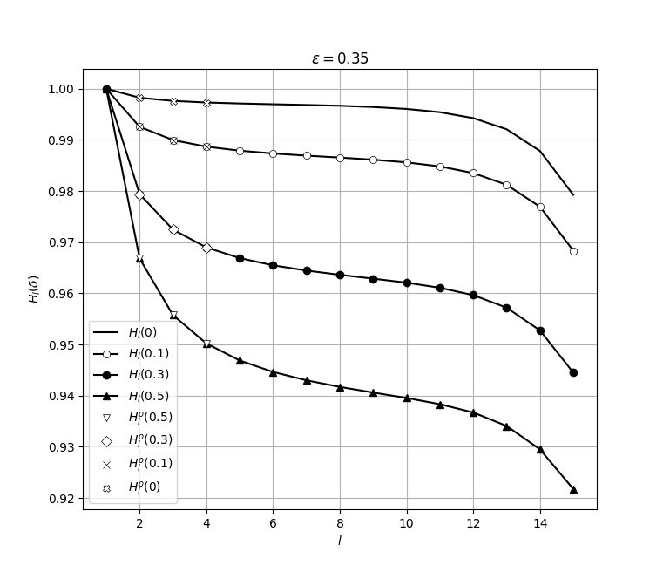
Компьютерные эксперименты
Рисунок 4 – Семейство графиков зависимости энтропии l-граммы от длины последовательности при различных параметрах вкрапления

Slide 11
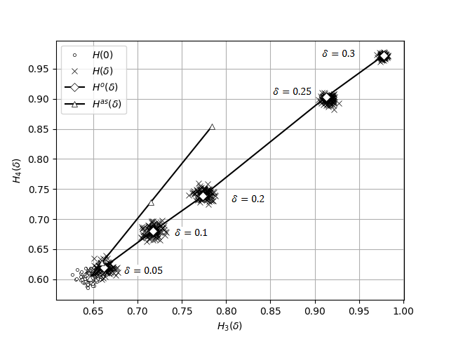
Компьютерные эксперименты
Рисунок 4 – Графики зависимости энтропии 4-граммы от энтропии 3-граммы

Slide 12
Результаты ЛДА для классификации последовательностей
Доля вкраплений δ | Вероятность обнаружения вкрапления
0.05 | 83%
0.06 | 85%
0.07 | 88%
0.08 | 88%
0.09 | 89%
0.1 | 90%
Таблица 1 – Результаты ЛДА при ε=0.55

Slide 13
ЗАКЛЮЧЕНИЕ
В работе получены следующие основные результаты:
1. Исследована математическая модель вкраплений в цепь Маркова 1-го порядка.
2. Получены точные значения вероятностей для всевозможных шаблонов l-граммы при l=2,3,4.
3. Получены ассимптотические оценки первого порядка для энтропии l-граммы при l=2,3,4.
4. Проведен линейный дескриминантный анализ на основании оссимптотических оценок для энтропии 3-граммы и 4-граммы.
5. Првоеден ряд компьютерных экспериментов.

Slide 14
Список литературы
1. R.O. Duda, P.E. Hart, D.H. Stork Pattern Classification (2nd ed.) // Wiley Interscience. — 2000.
2. А. А. Духин: Теория информации - М.: "Гелиос АРВ", 2007.
3. А.В. Аграновский, А. В. Балакин: Стеганография, цифровые водяные знаки о стегоанализе - М.: Вузовская книга, 2009.
4. В. Г. Грибунин, И. Н. Оков, И. В. Туринцев: Цифровая стеганография - М.: Солон-Прессб, 2002.
5. Дж. Миано: Форматы и алгоритмы сжатия изображений в действии - М.:Триумф, 2003.
6. К. И. Пономарев "Параметрическая модель вкрапления и ее статистический анализ", Дискрет. матем., 21:4 (2009), 148-157.
7. Н. П. Варновский, Е. А. Голубев, О. А. Логачев: Современные направления стеганографии. Математика и безопасность информационных технологий. Материалы конференции в МГУ 28-29 октября 2004 г., МЦМНО, М., 2005, с. 32-64.
8. Ю. С. Харин [и др.]: Криптология - Минск: БГУ, 2013.
9. Ю. С. Харин, Е. В. Вечерко "Статистическое оценивание параметров модели вкраплений в двоичную цепь Маркова", Дискрет. матем., 25:2 (2013), 135-148.
10. Ю. С. Харин, Е. В. Вечерко "Распознавание вкраплений в двоичную цепь Маркова", Дискрет. матем., 27:3 (2015), 123–144.

Slide 15
Спасибо за внимание.

